Slide 1
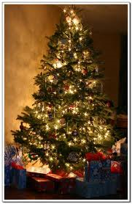
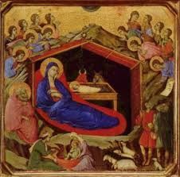
ΤΑ ΑΓΑΠΗΜΕΝΑ ΜΑΣ ΧΡΙΣΤΟΥΓΕΝΝΑ!!
Τα Χριστούγεννα γιορτάζουμε τη γέννηση του Χριστού και στολίζουμε το χριστουγεννιάτικο δέντρο .Το δέντρο το στολίζουμε οικογενειακός βάζουμε διάφορα στολίδια ,λαμπάκια και ένα αστέρι στην κορυφή.

Slide 2
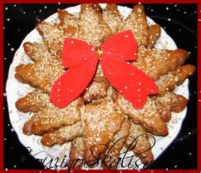
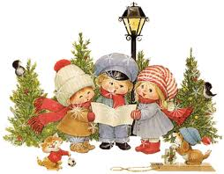
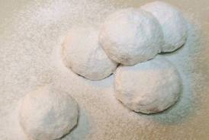
Φαγητά και κάλαντα.
Τα Χριστούγεννα οι γιαγιάδες και οι μαμάδες φτιάχνουν κουραμπιέδες, μελομακάρονα και γαλοπούλα.
Εμείς τα παιδιά πηγαίνουμε σε διάφορα σπίτια και λέμε τα κάλαντα .

Slide 3
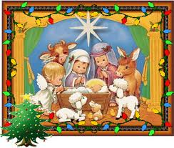
Κάλαντα από την Κρήτη.
Χριστός γεννάται σήμερον εν Βηθλεέμ τη πόλει
οι ουρανοί αγάλλονται, χαίρει η φύσις όλη
εν τω σπηλαίω τίκτεται, εν φάτνη των αλόγων
ο Βασιλεύς των ουρανών και ποιητής των όλων
Κερά καμαροτράχηλη και φεγγαρομαγούλα
και φουσκαλίδα του γιαλού και πάχνη από τα δέντρα
να που τον έχεις τον υγιόν, τον μοσχοκανακάρη
λούεις τον και χτενίζεις τον και στο σχολειό τον πέμπεις
Κι ο δάσκαλος τον έδειρε μ' ένα χρυσό βεργάλι
κι η κυρά δασκάλισσα, με το μαργαριτάρι
είπαμε δα για την κερά, ας πούμε για τη Βάγια.

Slide 4
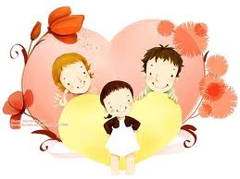
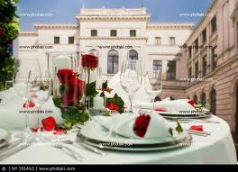
Η Πρωτοχρονιά!!!
Την Πρωτοχρονιά μαζευόμαστε όλοι στα σπίτια των συγγενών μας και περιμένουμε την νέα χρονιά ανοίγουμε την τηλεόραση και ξεκινάμε την αντίστροφη μέτρηση. Όταν μπει το νέο έτος χαιρόμαστε και γιορτάζουμε.

Slide 5
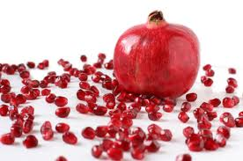
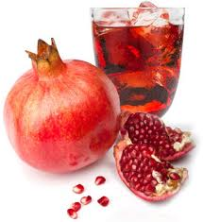
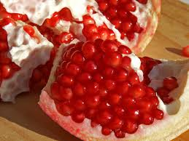
Το έθιμο του ροδιού!
Μόλις μπει ο νέος χρόνος , οι περισσότεροι άνθρωποι πετάνε ένα ρόδι για να τους πάει καλά η χρονιά. Το ρόδι πρέπει να σπάσει.

Slide 6
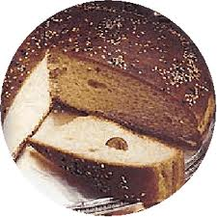
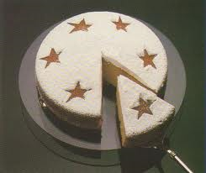
Η βασιλόπιτα !!!!
Η βασιλόπιτα είναι ένα τσουρέκι που το φτιάχνουν οι μαμάδες, οι γιαγιάδες . Επίσης βασιλόπιτα θα δεις και σε διάφορα μαγαζιά. Μέσα της υπάρχει ένα φλουρί και ο ποιος το βρει το κρατά.

Slide 7
Η ευχαρίστηση!
Σας ευχαριστούμε που μας παρακολουθήσατε Μαρία και Τάνια.

